Slide 1

SLAD
PILOT BRAND GUIDE
01
PILOT v1.0
SLAD
Pilot Brand Guide
6 активов для проверки культурного кода «Мне подходит»
SLAD не говорит женщине, что ей подходит.
SLAD возвращает ей право решить это самой.
ДЕНИМ. ЖЕНЩИНЫ. СВОБОДА ВЫБОРА.

Slide 2
SLAD
STRATEGIC HYPOTHESIS
02
Что тестирует пилот
Не новую айдентику и не рекламную кампанию, а способность бренда дать женщине язык собственного выбора.
«Подхожу ли я?»
↓
«Подходит ли это мне?»
Главная гипотеза
Женщина готова перейти от оценки себя к оценке вещи — и использовать этот язык в собственных историях.
Если фраза «мне подходит» начнёт жить вне прямого задания бренда, у SLAD появляется собственный культурный код.
Ключевой сдвиг: соответствовать → выбирать
ДЕНИМ. ЖЕНЩИНЫ. СВОБОДА ВЫБОРА.

Slide 3
SLAD
SEMANTIC CORE
03
Смысловое ядро
Продуктовая идея «джинсы, которые садятся» становится доказательством более широкой позиции.
КУЛЬТУРНЫЙ КОД
Я сама решаю, что мне подходит.
✓
БРЕНДОВАЯ ФОРМУЛА
МНЕ
ПОДХОДИТ
Подходит тебе. Не наоборот.
ПРОДУКТОВОЕ ДОКАЗАТЕЛЬСТВО
Джинсы, которые садятся.
ДЕНИМ. ЖЕНЩИНЫ. СВОБОДА ВЫБОРА.

Slide 4
SLAD
CULTURAL CONFLICT
04
Культурный конфликт
SLAD находится на стороне выбора: совет — это вариант, решение — твоё.
МИР ГОВОРИТ
SLAD ОТВЕЧАЕТ
«В твоём возрасте лучше…»
Я сама решаю,
что мне подходит.
«С такой фигурой нельзя…»
«Руководитель должна…»
«Сейчас модно…»
«После детей уже не до себя…»
соответствовать
выбирать
ДЕНИМ. ЖЕНЩИНЫ. СВОБОДА ВЫБОРА.

Slide 5

SLAD
AUDIENCE POSITION
05
Женщина SLAD
Не демография, а внутренняя позиция по отношению к себе и своей жизни.
Она постепенно перестала жить по чужим сценариям.
01
хорошо выглядеть
но не строить жизнь вокруг образа
02
знать тренды
но не воспринимать тренд как инструкцию
03
ценить качество
но не доказывать статус логотипом
04
выбирать одежду
как часть своей реальной жизни
ДЕНИМ. ЖЕНЩИНЫ. СВОБОДА ВЫБОРА.

Slide 6
SLAD
PILOT KIT
06
Шесть активов пилота
Минимальный набор, чтобы проверить, начнёт ли код «Мне подходит» жить в реальных действиях.
01
✓ МНЕ ПОДХОДИТ
02
Зеркало примерочной
03
Fit Card
социальный знак выбора
смена вопроса в момент покупки
язык реальной посадки
04
Мне говорили / Мне подходит
05
Одна я. Разная жизнь.
06
Внутренняя бирка
открытый UGC-шаблон
реальный день вместо lookbook
код входит в сам продукт
Принцип пилота
Не производить больше рекламы.
Создать рамку, которую женщины смогут заполнить собой.
ДЕНИМ. ЖЕНЩИНЫ. СВОБОДА ВЫБОРА.

Slide 7

SLAD
ASSETS 1–2
07
Знак + примерочная
Первый контакт должен менять вопрос: не «подхожу ли я?», а «подходит ли это мне?»
01. ✓ МНЕ ПОДХОДИТ
Знак личного решения. Не бренд одобряет женщину — женщина одобряет вещь.
02. Зеркало примерочной
Физическая точка входа в механику: примерка → мысль → QR → Fit Card.
ДЕНИМ. ЖЕНЩИНЫ. СВОБОДА ВЫБОРА.

Slide 8
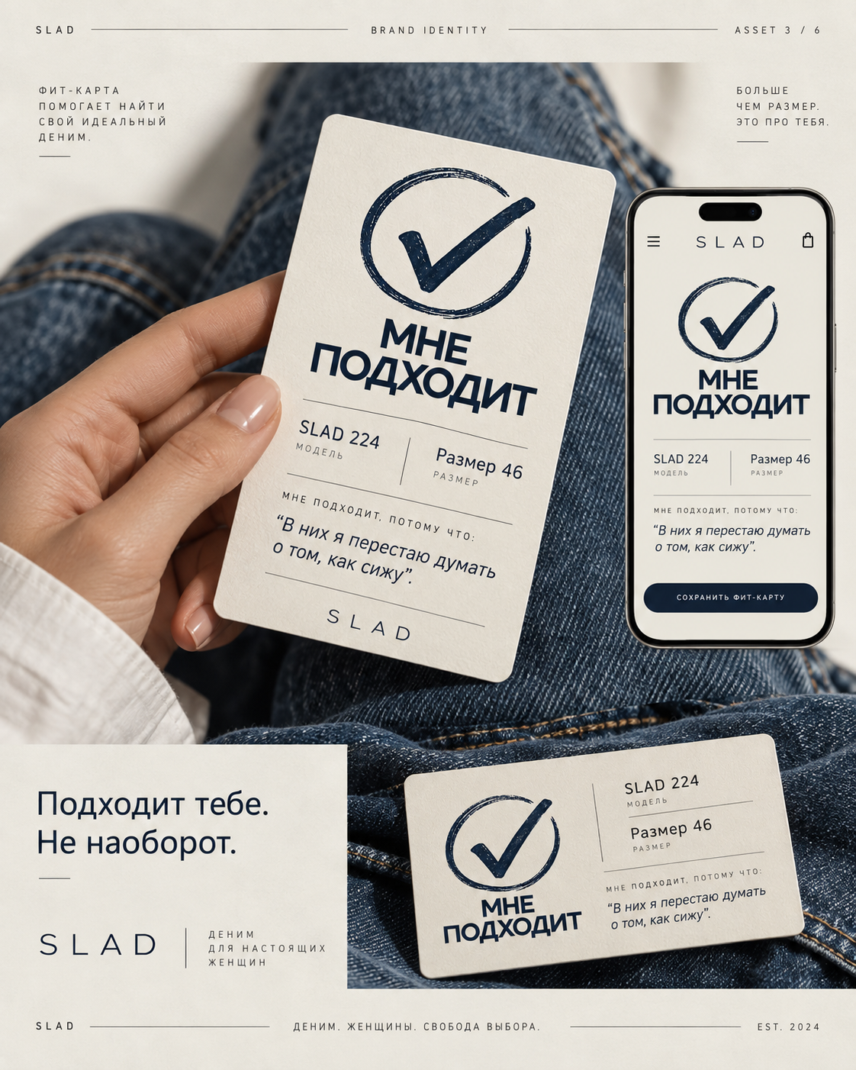
SLAD
ASSETS 3–4
08
Fit Card + UGC-шаблон
Собираем язык покупательниц и даём открытую форму для личных историй.
03. Fit Card
04. Мне говорили / Мне подходит
ДЕНИМ. ЖЕНЩИНЫ. СВОБОДА ВЫБОРА.

Slide 9

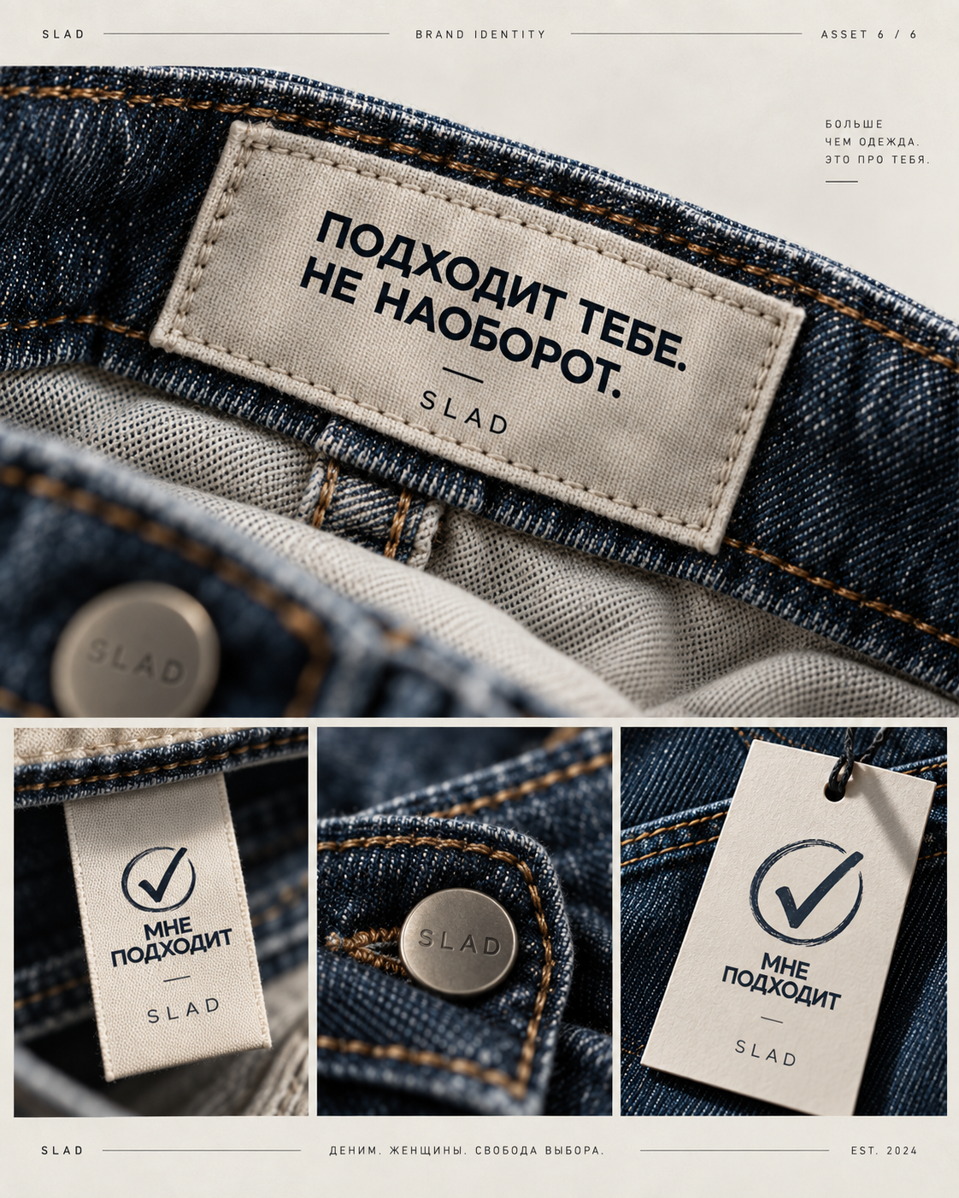
SLAD
ASSETS 5–6
09
Real Day + внутренняя бирка
Реальная жизнь становится lookbook, а культурный код входит в сам продукт.
05. Одна я. Разная жизнь.
06. Подходит тебе. Не наоборот.
ДЕНИМ. ЖЕНЩИНЫ. СВОБОДА ВЫБОРА.

Slide 10
SLAD
CO-CREATION LOOP
10
Как вклад женщины возвращается в бренд
Пользовательский контент не заканчивается репостом. Он должен менять среду, коммуникацию и продукт.
SLAD даёт
рамку
Женщина
добавляет смысл
Появляется
артефакт
Другие
узнают себя
SLAD возвращает
в бренд
Возврат в бренд
сайт и карточки товара · примерочная · упаковка · пользовательский lookbook · внутренние бирки · новые продуктовые решения
Ключевой сигнал для аудитории: «то, что я сказала, стало частью SLAD».
ДЕНИМ. ЖЕНЩИНЫ. СВОБОДА ВЫБОРА.

Slide 11
SLAD
4-WEEK PILOT
11
План запуска на 4 недели
Небольшой поведенческий эксперимент на реальных покупательницах до масштабной кампании.
Неделя 1
Неделя 2
Неделя 3
Неделя 4
Примерочная
Пользовательский язык
Real Day
Возврат в бренд
знак + зеркало + Fit Card
Мне говорили / Мне подходит
5–10 реальных дней в SLAD
сайт, магазин, соцсети, упаковка
сканы QR, заполненные причины, язык покупательниц
новые личные темы, не заданные брендом
непостановочный lifestyle UGC
участницы видят свой вклад в SLAD
Стартовая аудитория: основательница → команда SLAD → лояльные покупательницы → новые покупательницы.
ДЕНИМ. ЖЕНЩИНЫ. СВОБОДА ВЫБОРА.

Slide 12
SLAD
SUCCESS SIGNALS
12
Как понять, что пилот работает
Главная метрика — не охват. Главная метрика — присвоение языка бренда.
Reuse
женщина использует формулу повторно
Unprompted use
«мне подходит» появляется без прямого задания
Personalization
аудитория создаёт свои варианты
Meaning expansion
язык выходит за пределы джинсов
Brand return
идеи возвращаются в продукт и среду
Женщины начинают говорить «мне подходит»
не потому, что SLAD попросил их это написать.
ДЕНИМ. ЖЕНЩИНЫ. СВОБОДА ВЫБОРА.

Slide 13
SLAD
FINAL MESSAGE
13
✓
SLAD — это не бренд, который говорит женщине, что ей подходит.
МНЕ
ПОДХОДИТ
SLAD — бренд, который возвращает ей право решить это самой.
Следующий шаг: провести 4-недельный пилот и собрать реальные формулировки покупательниц.
ДЕНИМ. ЖЕНЩИНЫ. СВОБОДА ВЫБОРА.

